Slide 1

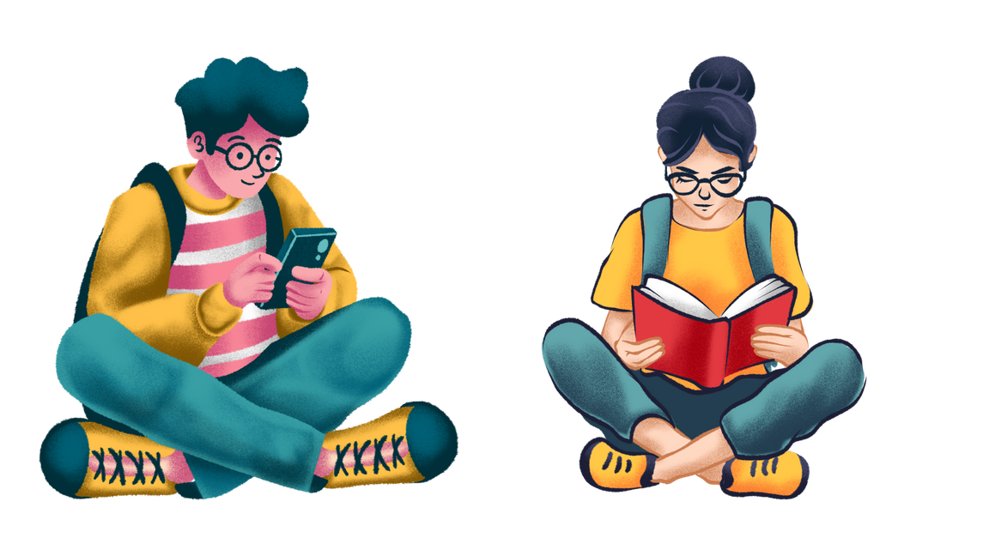
Modulo 8:
Uso dei media digitali e salute mentale
Come possiamo usare gli schermi in modo che ci facciano stare bene
Scuola secondaria

Slide 2
Perché ne parliamo?
Viviamo circondat* dagli schermi.
Ci aiutano a imparare, divertirci e comunicare.
Che cosa ti piace fare con il telefono o il computer?
Che cosa ti piace fare con il telefono o il computer?

Slide 3
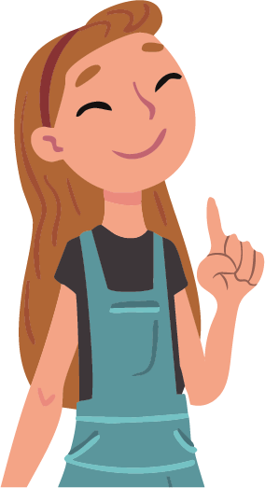
Obiettivi
01
Riconoscere come i media digitali influenzano il nostro benessere.
02
Imparare a trovare un equilibrio tra il tempo con e senza schermi.
03
Sviluppare strategie personali per prenderci cura di noi mentre li utilizziamo.
04
Creare strategie personali per prenderci cura di noi mentre li utilizziamo.
“I media fanno parte della nostra vita, ma siamo noi a decidere come usarli.”

Slide 4
3 giorni per riflettere
Giorno 1
Giorno 2
Giorno 3
Media digitali e benessere
Uso sano dei media digitali
Riflessione e abitudini sane
Parliamo di come i media digitali ci fanno sentire.
Analizziamo gli effetti positivi e negativi.
Creiamo le nostre regole e obiettivi per prenderci cura del nostro benessere digitale.

Slide 5
Punti importanti
Possono anche influenzare il nostro sonno, la concentrazione e come ci sentiamo.
I media digitali possono essere molto utili e divertenti.
Fare pause è importante per proteggere corpo e mente.
Imparare ad autoregolarsi fa parte del benessere digitale.

Slide 6
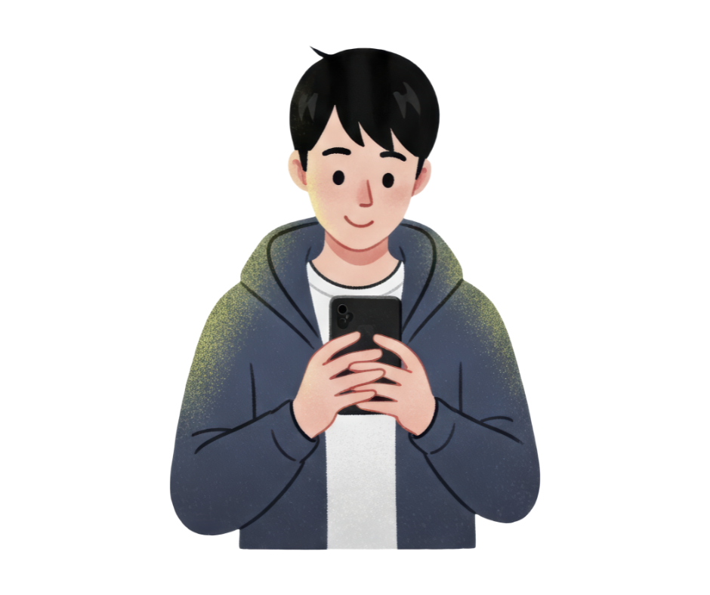
I media digitali non sono né buoni né cattivi. Tutto dipende da come li utilizziamo e da quanto li utilizziamo.
Sei d’accordo?
Perché?

Slide 7
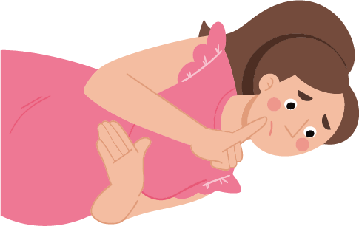
Prima di iniziare…
Quanto tempo pensi di passare ogni giorno davanti agli schermi?
Come ti senti quando stai online per molto tempo?
Quale attività ti diverte di più senza schermi?
Oggi impareremo:
  Riflettere su come utilizziamo i media digitali
  Riconoscere le emozioni che proviamo quando li usiamo
Oggi inizieremo a scoprire come i media digitali possono aiutarci… e come possiamo prenderci cura di noi mentre li utilizziamo.
  Capire come influenzano il nostro benessere

Slide 8
Giorno 1:
Media digitali e benessere
Analizziamo il nostro benessere digitale.

Slide 9
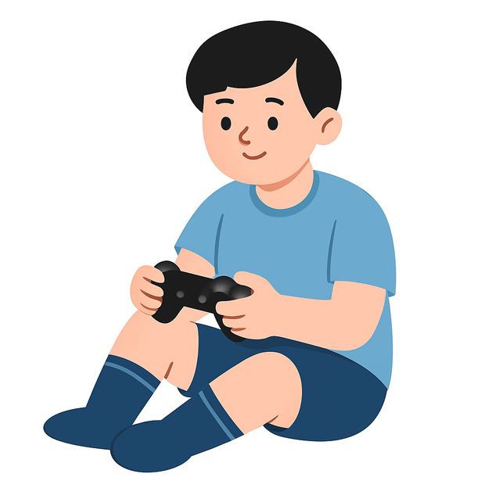
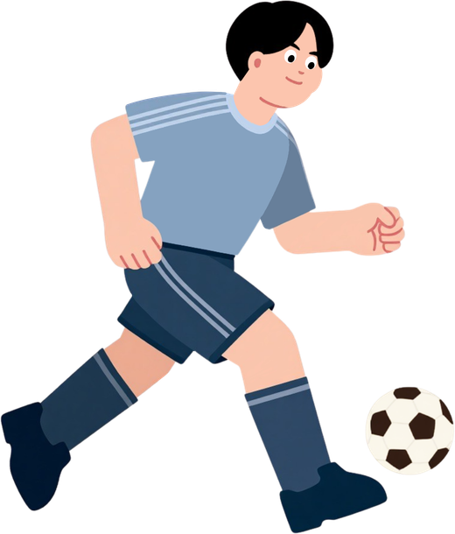
Materiali:
  Testo stampato o proiettato: “Una giornata con Felix e Sam”
  Lavagna o pennarelli / gessetti
  Carte o fogli per annotare le impressioni
  Dadi con emozioni e media (opzionale, per la seconda parte)
  Sedie disposte in cerchio o in gruppi di 4–5 student*
Cosa faremo:
Analizzeremo come l’uso dei media digitali influisce su come ci sentiamo a livello fisico, emotivo e sociale.
Condivideremo esperienze su emozioni e abitudini e riconosceremo come i diversi media ci influenzano.

Slide 10
Parte 1
Come ti senti dopo aver passato molto tempo davanti agli schermi?
Che cosa ti piace nell’utilizzarli?
Pensa ai momenti in cui usi il telefono, guardi video, ascolti musica o giochi.
Quali emozioni ti vengono
in mente?
Quali cose ti fanno sentire meno bene?
Quali media utilizzi di più nella tua vita quotidiana?
Obiettivo:
Riconoscere le proprie emozioni legate all’uso dei media digitali.

Slide 11
Parte 2
Una giornata con Felix e Sam
Sam si sveglia lunedì mattina e prende subito il telefono per guardare video.
Dopo una colazione veloce, guarda altri video e gioca sul telefono.
A scuola tiene sempre il telefono in mano – per controllare i messaggi o guardare immagini divertenti.
Nel pomeriggio si sdraia sul divano, guarda una serie e poi gioca a un videogioco al computer.
La sera passa di nuovo tempo con il telefono, finché non va a dormire.
Felix invece si veste velocemente ed esce per fare qualche esercizio con la palla.
Fa colazione e va a scuola. Durante la lezione partecipa e in pausa gioca a rincorrersi.
Più tardi gioca a calcio con amic*.
A casa legge un fumetto e gioca un po’ con la console.
Dopo cena disegna ancora un po’, prima di andare a dormire.

Slide 12
Quali differenze noti tra la giornata di Felix e quella di Sam?
Come pensi che si senta ciascun* di loro alla fine della giornata?
Con chi ti identifichi di più e perché?

Slide 13
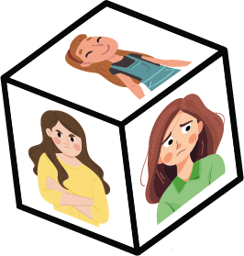
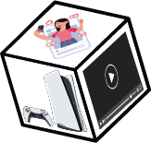
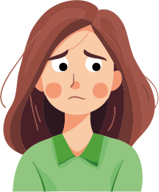
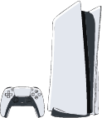
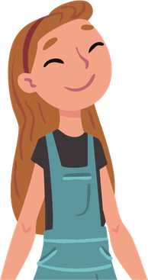
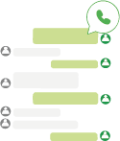
Parte 3
Giochiamo con emozioni e media
Lancia i dadi e collega la combinazione a una tua esperienza reale.
X
+
=
“Quando non riesco a superare un livello.”
X
+
=
“Quando parlo con i/le miei/e amic*.”

Slide 14
Giochiamo con emozioni e media
Lancia i dadi e collega la combinazione a una tua esperienza reale.
Quali emozioni provi più spesso?
Quali media ti fanno sentire bene?
Quali media ti causano stanchezza o stress?
È importante riconoscere come i media influenzano le nostre emozioni e individuare dei modelli.

Slide 15
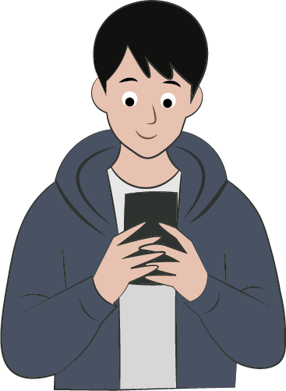
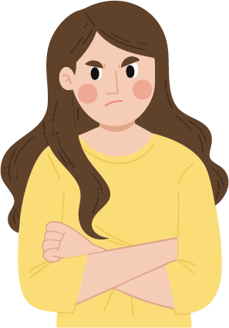
Questo mi fa sentire bene
Questo mi fa sentire stanch o stressat**
Ascoltare musica per rilassarsi o concentrarsi
Confrontarsi con gli altri sui social network
Creare contenuti creativi
Cercare continuamente approvazione (like, follower)
Giocare a videogiochi cooperativi o educativi
Partecipare a sfide virali pericolose
Usare app per organizzarsi o migliorare le proprie abitudini
Giocare in modo compulsivo per non perdere una “serie”
Parlare con amic* o famiglia
Ricevere commenti negativi o subire cyberbullismo
Cercare informazioni per imparare qualcosa di nuovo
Consumare contenuti violenti o aggressivi

Slide 16
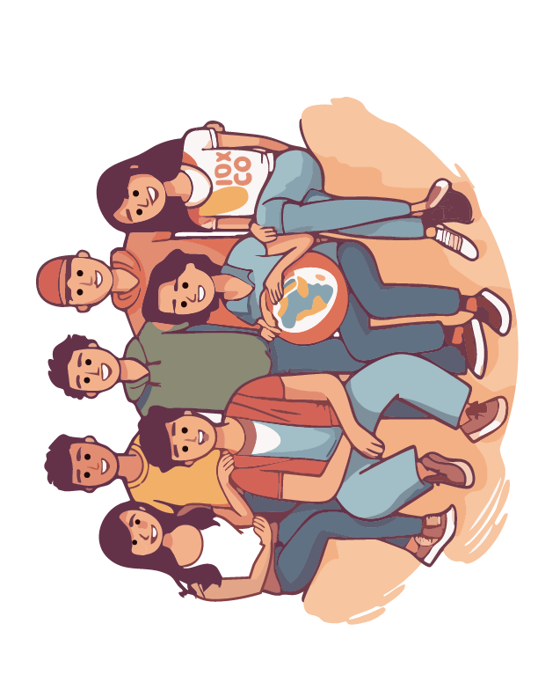
Per riflettere…
Creiamo una sfida personale.
Pensa a una situazione in cui questa settimana potresti fare una piccola pausa digitale.
Quale attività senza schermi ti piacerebbe riprendere o provare?
Scrivi la tua idea in un quaderno o parlane con un* compagn* di classe.

Slide 17
Parte 4
Oggi abbiamo visto che i media digitali fanno parte della nostra vita, ma influenzano anche come ci sentiamo.
Non tutti gli usi della tecnologia ci fanno bene.
Fare pause è necessario per proteggere il nostro benessere.
Possiamo imparare a decidere quando e come usarli.
Ricorda:
Non si tratta di eliminarli completamente, ma di imparare a usarli in modo equilibrato.
I media digitali fanno parte della nostra vita, ma siamo noi a decidere come usarli.

Slide 18
Giorno 2:
Uso sano dei media digitali
Tempo di utilizzo dei media digitali

Slide 19
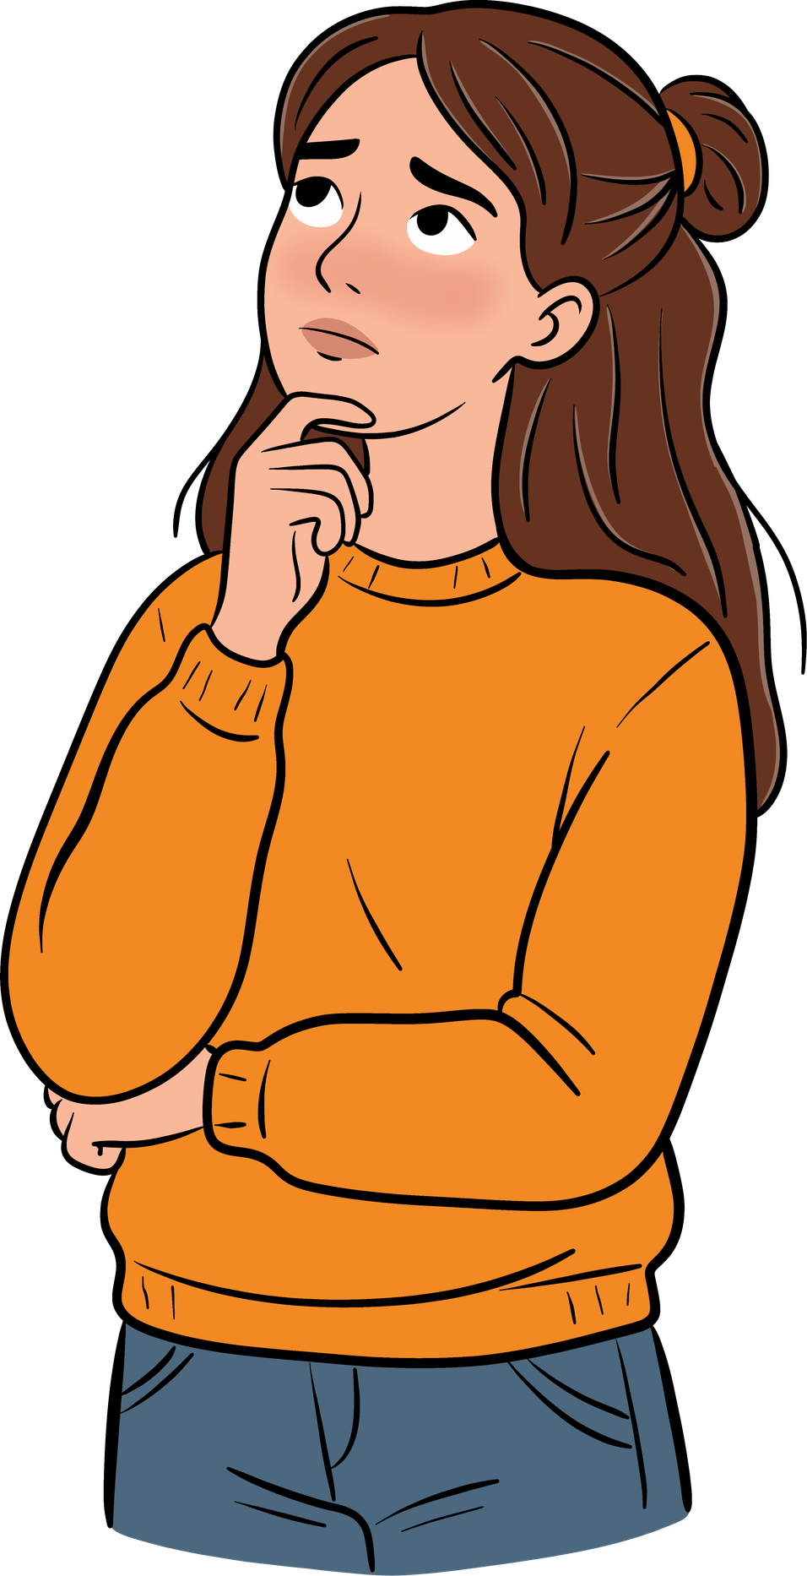
Sai che i media possono aiutarti… oppure stancarti?
Non si tratta di usarli meno,
ma di usarli meglio.

Slide 20
Oggi:
01
Capire perché è importante fare pause dagli schermi.
02
Analizzare gli effetti positivi e negativi dell’uso dei media.
03
Sviluppare idee per usare la tecnologia in modo più sano.
I media digitali possono aiutarci a imparare e a connetterci…
ma possono anche toglierci tempo ed energia se non li usiamo in modo equilibrato.

Slide 21
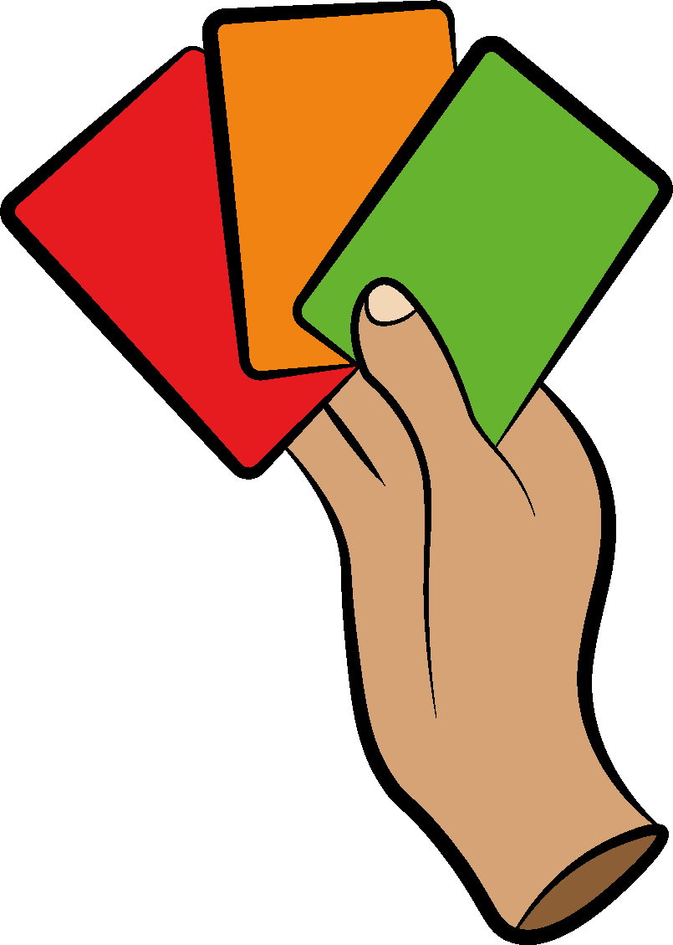
Che cosa pensi dei media digitali?
Votiamo sulle seguenti affermazioni:
Verde: sono d’accordo
Giallo: sono in parte d’accordo
Rosso: non sono d’accordo
Ricorda: non ci sono risposte giuste o sbagliate.

Slide 22
Che cosa pensi dei media digitali?
Verde: sono d’accordo
Giallo: sono in parte d’accordo
Rosso: non sono d’accordo
01
“Mi sento male quando mi confronto con gli altri sui social network.”
02
“I media mi aiutano a imparare cose nuove.”
03
“Mi è difficile smettere di giocare quando ho iniziato con il telefono.”
04
“Quando ricevo una notifica, voglio leggerla subito, anche se sto facendo qualcos’altro.”
05
“A volte non ho tempo per i miei hobby perché passo troppo tempo con il telefono.”

Slide 23
Che cosa pensi dei media digitali?
Verde: sono d’accordo
Giallo: sono in parte d’accordo
Rosso: non sono d’accordo
06
“Quando passo molto tempo al telefono, mi viene mal di testa.”
07
“Posso esprimermi in modo creativo attraverso i media, ad esempio con foto o video.”
08
“Mi accorgo che i media influenzano il mio umore – a volte in modo positivo, a volte negativo.”
09
“I media mi aiutano a informarmi su argomenti che mi interessano.”
10
“I media sono utili, ma a volte ho bisogno di una pausa.”

Slide 24
Ricorda: tutte le opinioni sono importanti. La cosa più importante è riflettere e ascoltarsi a vicenda.
Quali affermazioni ti hanno convint* di più?
Quali ti hanno fatto riflettere di più?

Slide 25
In gruppi scegliamo un tema:
Stress e benessere
01
Stress e benessere
Sonno e riposo
02
Concentrazione e apprendimento
Come possono danneggiarci?
03
Amicizie e relazioni
04
Esempio: sonno
Stress e benessere
Ci aiutano: ascoltare musica rilassante prima di dormire
Ci danneggiano: guardare il telefono fino a tardi o ricevere notifiche nel mezzo della notte

Slide 26
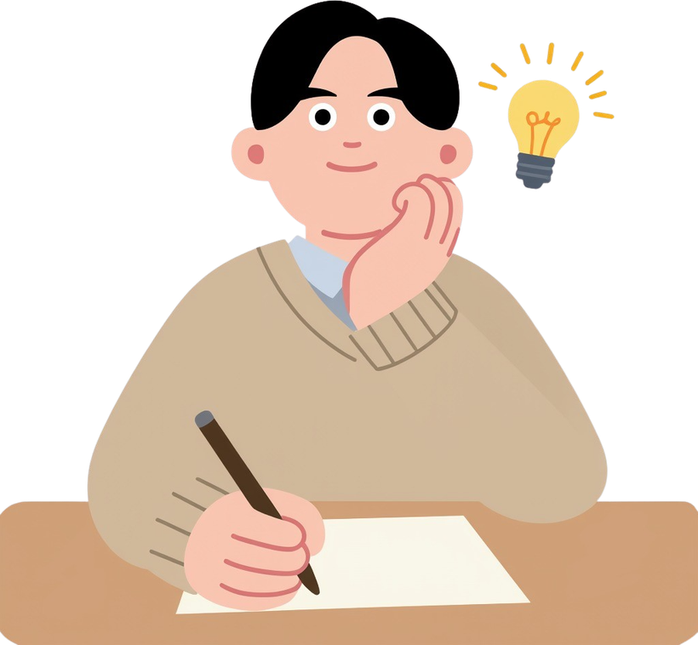
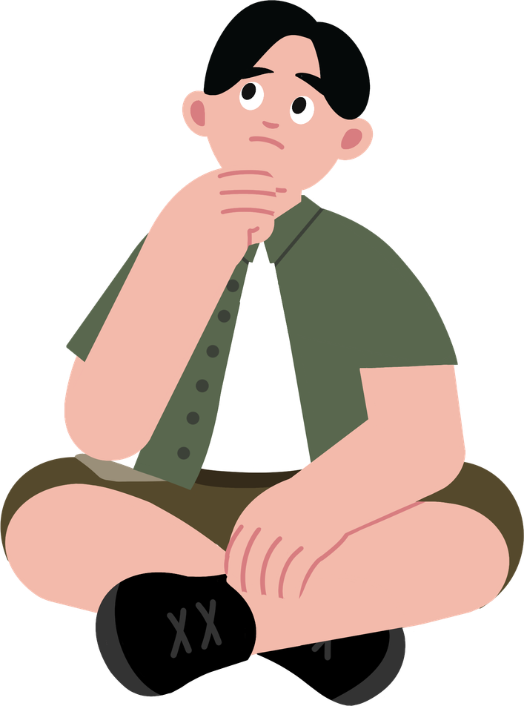
In gruppi scegliamo un tema:
Che cosa scopriamo sulle nostre abitudini?
Dove vediamo possibili problemi o miglioramenti?
Che cosa possiamo fare in modo diverso a partire da ora?

Slide 27
In gruppi scegliamo un tema:
Che cosa scopriamo sulle nostre abitudini?
Dove vediamo possibili problemi o miglioramenti?
Che cosa possiamo fare in modo diverso a partire da ora?
  Fare una pausa ogni ora quando utilizziamo gli schermi
  Disattivare le notifiche mentre studiamo
  Evitare il telefono almeno 30 minuti prima di andare a dormire
  Pianificare momenti della giornata senza tecnologia
  Parlare più spesso faccia a faccia con amic* e famiglia
Ricorda: piccoli cambiamenti possono migliorare molto il tuo benessere.

Slide 28
Oggi abbiamo imparato:
01
I media possono aiutarci o stancarci, a seconda di come li utilizziamo.
02
Tutte le persone hanno bisogno di pause per proteggere corpo e mente.
03
Esistono modi semplici per sentirsi meglio senza rinunciare completamente alla tecnologia.
I media digitali hanno molti aspetti positivi, ma possono influenzarci quando li usiamo senza controllo.
La cosa più importante è imparare a usarli in modo equilibrato, così che ci facciano stare bene.
La tecnologia è fatta per servirci – non perché diventiamo dipendenti da essa.

Slide 29
Giorno 3:
Riflessione e abitudini sane dei media

Slide 30
Abbiamo già visto come i media influenzano il nostro benessere.
Oggi riflettiamo su come vogliamo usarli da ora in poi.
Oggi impariamo a creare le nostre regole per usare i media in modo equilibrato.

Slide 31
Oggi:
01
Riflettere su come ci sentiamo rispetto ai media.
02
Imparare a disconnetterci quando ne abbiamo bisogno.
03
Sviluppare i nostri obiettivi personali per il benessere digitale.
Ricordate qualcosa che abbiamo imparato nei giorni scorsi?
Quali cambiamenti avete notato o provato a mettere in pratica dall’ultima sessione?

Slide 32

Creiamo un disegno o uno schizzo che mostri come ci sentiamo rispetto all’uso dei media digitali.
Esempio:
Formiamo gruppi di 3 persone e condividiamo le nostre emozioni per individuare elementi comuni.
Equilibrio o disconnessione
Esperienza positiva
Sensazione di confusione o sovraccarico
Mancanza di tempo libero

Slide 33
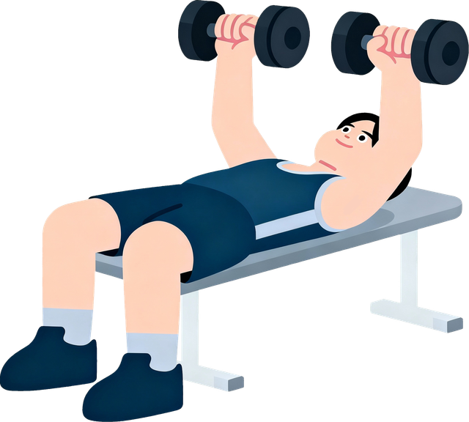
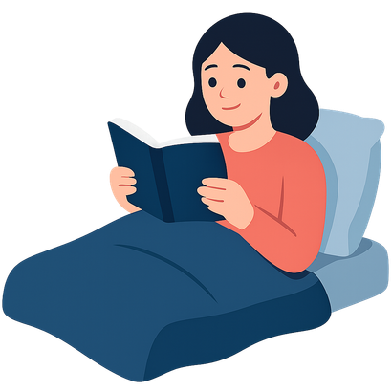
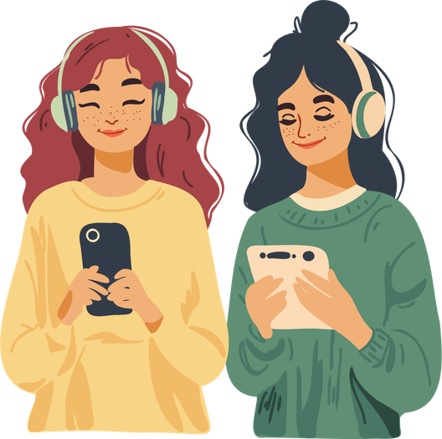
Momenti per disconnettersi
Creiamo un poster, scritto o disegnato, per migliorare il benessere emotivo.
Deve contenere obiettivi realistici.
Quali vantaggi ha disconnettersi ogni tanto?
Quali attività ti piace fare senza schermi?
Esempi:

Slide 34
Ora presentiamo il nostro poster e creiamo una lista comune come promemoria per il gruppo.
La nostra lista comune
  ______________________
  ______________________
  ______________________
  ______________________
  ______________________
  ______________________
  ______________________
  ______________________
  ______________________

Slide 35
La nostra lista comune
  ______________________
  ______________________
  ______________________
  ______________________
  ______________________
  ______________________
  ______________________
  ______________________
  ______________________
Che cosa ti ha motivato a scegliere questo cambiamento?
Che cosa ti aiuterà a metterlo in pratica?
Come ti piacerebbe sentirti dopo averlo realizzato?
Ricorda: ascoltare gli altri può ispirarti a migliorare.

Slide 36
Che cosa hai imparato su di te e sulle tue abitudini digitali?
Che cosa vuoi continuare a mettere in pratica da ora in poi?
La tecnologia fa parte della nostra vita…
ma il nostro benessere dipende da come scegliamo di usarla.

Slide 37
Attività complementari
Dibattito su fake news e social network

Slide 38
Identificheremo post reali e falsi su Instagram.

Slide 39
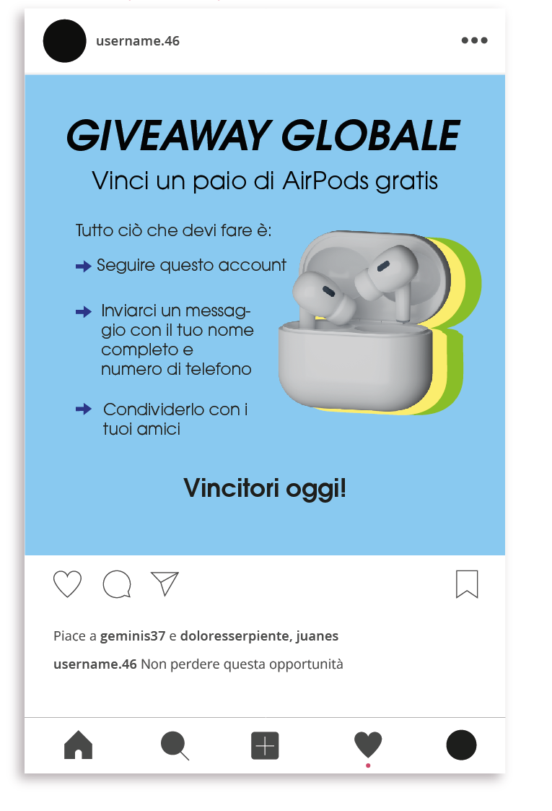
Che cosa vedi qui?

Slide 40

Che cosa vedi qui?

Slide 41
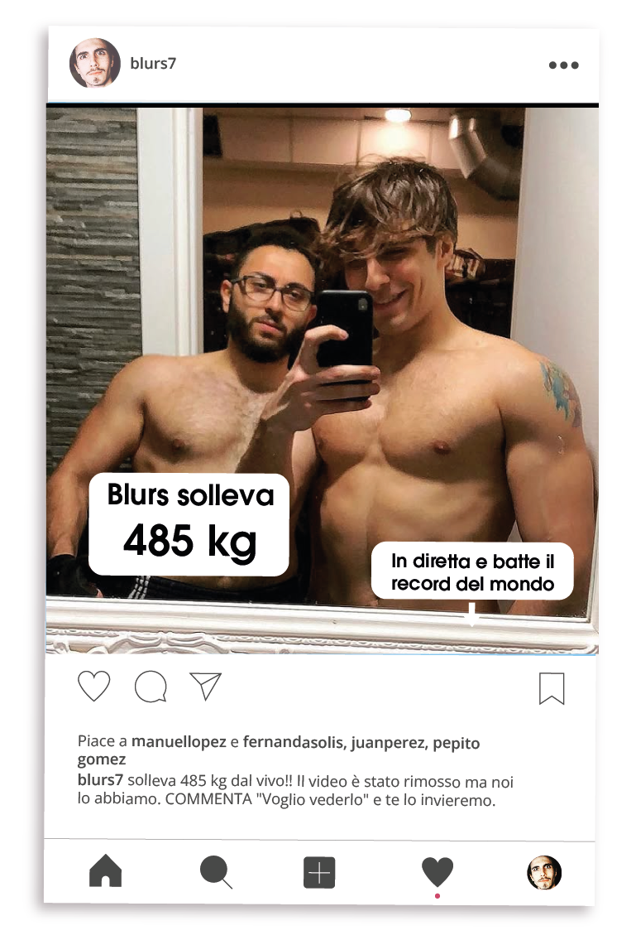
Che cosa vedi qui?

Slide 42
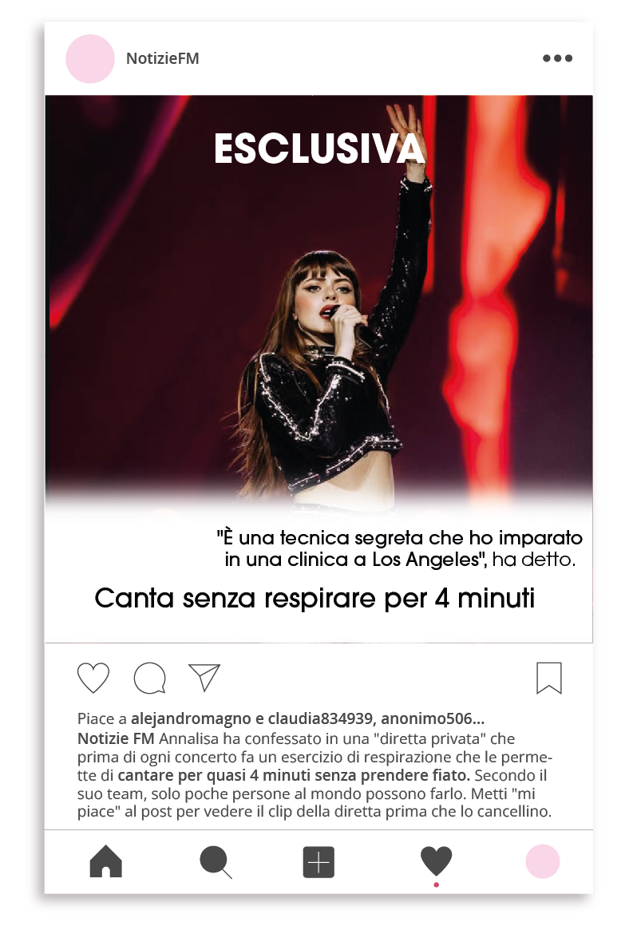
Che cosa vedi qui?

Slide 43
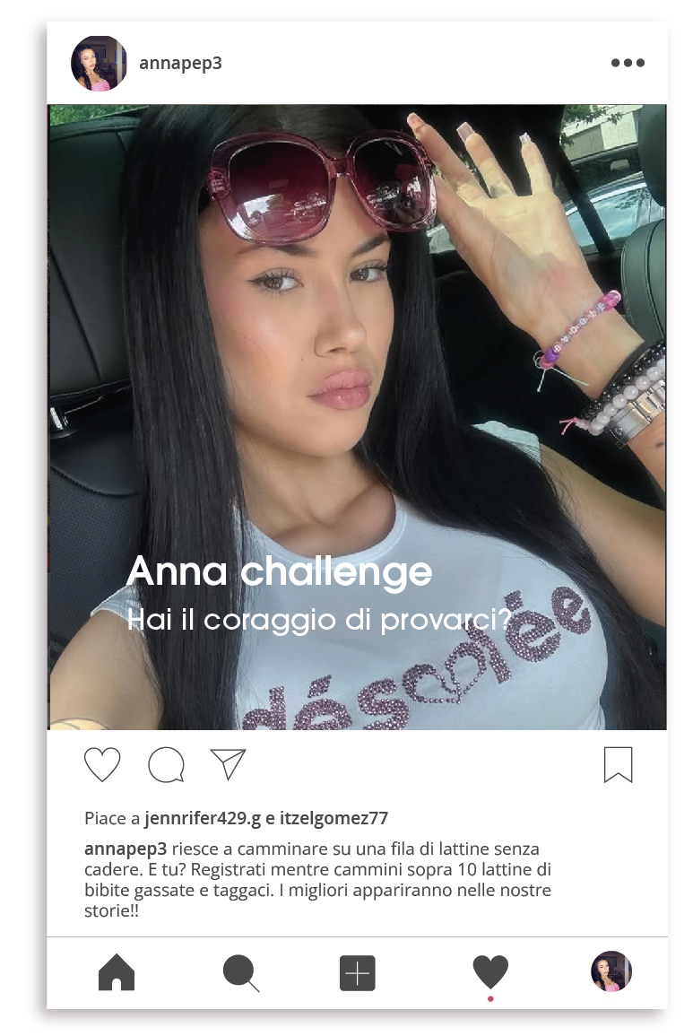
Che cosa vedi qui?

Slide 44
Nessuna immagine del profilo
L’account non è verificato
Foto e testo molto generici
Nei veri concorsi non vengono richiesti dati personali
La descrizione è vaga
Non ci sono vere condizioni di partecipazione al concorso
I nomi dei like non sono affidabili

Slide 45
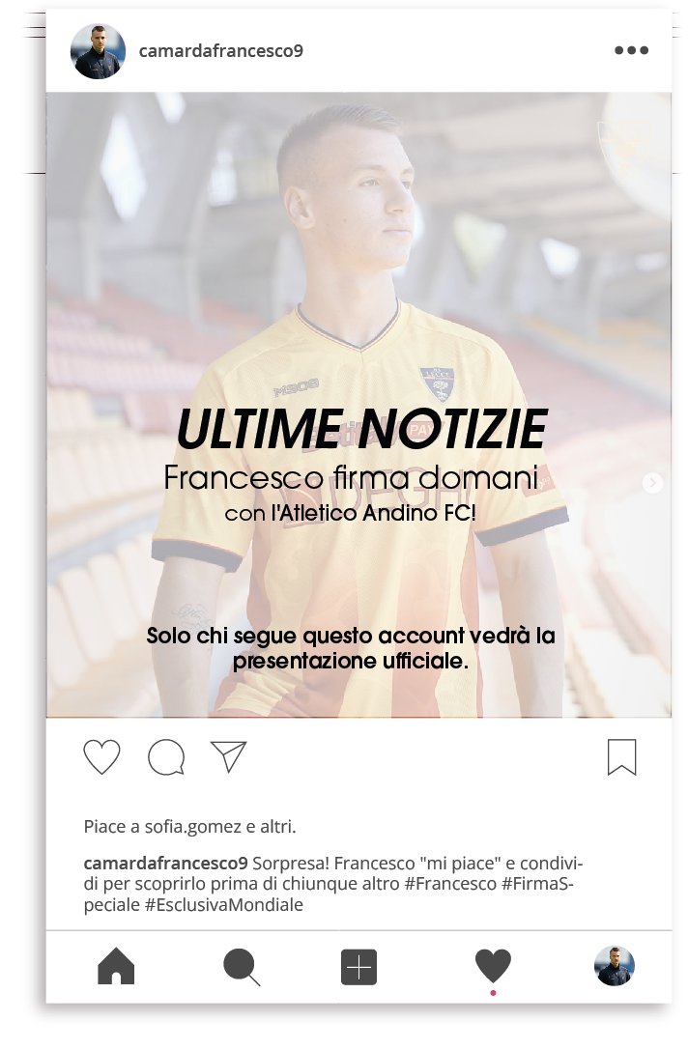
L’account non è verificato
Foto e testo molto generici
Viene citata un’associazione inventata: “El Atlético andino” non esiste
Non ci sono fonti ufficiali (né del club né dell’account di Francesco né dei media sportivi)
Vengono richiesti like e condivisioni per aumentare la visibilità
Vengono usate espressioni per attirare l’attenzione: “esclusivo”, “segui il nostro account”, “domani”, “trasferimento segreto”

Slide 46
L’account non è verificato
Il peso che “solleva” è irrealistico
(una sola persona non potrebbe farlo)
Foto di scarsa qualità
Promette qualcosa che non esiste
(tipico clickbait)
Usa i commenti come prova
(manipolazione dell’engagement)
Una persona famosa avrebbe molti commenti sotto il post

Slide 47
Non c’è immagine del profilo e l’account non è verificato
Una squadra professionistica non pubblicherebbe tattiche “segrete” su Instagram
Foto di scarsa qualità e proveniente da un altro film
(non ha nulla a che vedere con il contenuto)
Non mostra alcuna prova reale
(data, fonte, link o screenshot)
È fisiologicamente impossibile cantare per 4 minuti senza respirare
Richiede like in cambio di qualcosa
(esca per la viralità)

Slide 48
Anche se la foto di Iga è reale, l’account non è verificato
Attribuisce a una persona famosa una challenge falsa
Promuove un’attività non sicura
La foto proviene dal suo profilo Instagram e non ha nulla a che vedere con il contenuto, oltre a essere di bassa qualità
Incoraggia a filmarsi e a esporsi senza riflettere

Slide 49


